Slide 1
  Chào mừng các em đến với tiết Toán

Slide 2




DORAEMON CÂU CÁ

Slide 3







GIỎI QUÁ
Bắt đầu!
TIẾC QUÁ
HẾT GIỜ
1 213 x 7 =
A. 8 491
B. 8 481

Slide 4


GIỎI QUÁ
Bắt đầu!
TIẾC QUÁ
HẾT GIỜ
6 393 : 3 =
A. 2 131
B. 2 031

Slide 5
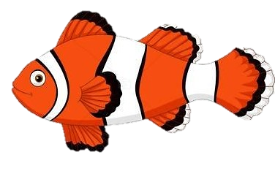
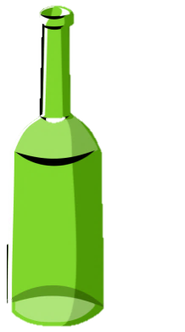
GIỎI QUÁ
Bắt đầu!
TIẾC QUÁ
HẾT GIỜ
2 180 x 3 =
A. 6 530
B. 6 540

Slide 6

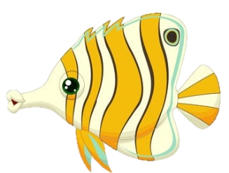
GIỎI QUÁ
Bắt đầu!
TIẾC QUÁ
HẾT GIỜ
3 652 : 4 =
A. 013
B. 913

Slide 7
CHỦ ĐỀ 10
CỘNG, TRỪ, NHÂN, CHIA
TRONG PHẠM VI 10 000
BÀI 58:
LUYỆN TẬP CHUNG
(tiết 1)

Slide 8
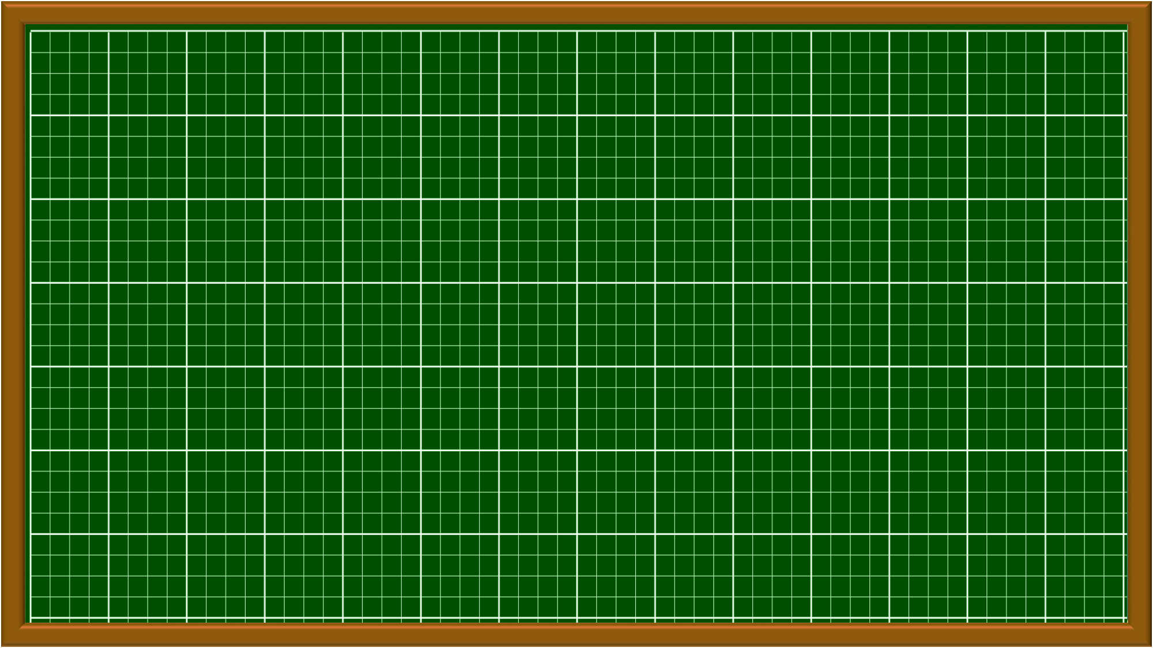
Thứ wgày κáng wăm 2022
TǨn
Luΐİn Ǉập εung (ǇΗĞt 1)

Slide 10
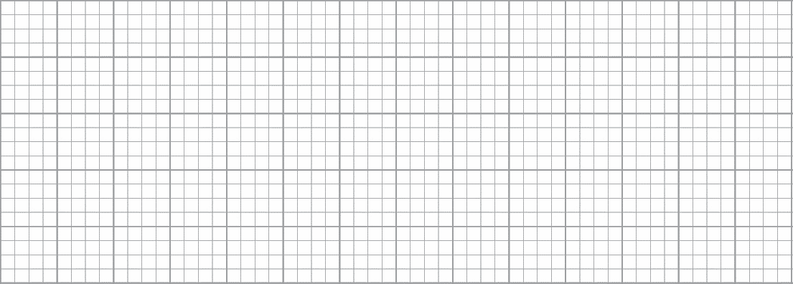


1
Đặt tính rồi tính.
3 507 x 2
4 806 : 6
1 041 x 5
7 168 : 7
3507
5025
5
1
0
4
1
7168
7
$$×$$
$$×$$
2
00
1005
5
01
1024
7014
02
5025
16
25
28
0
0

Slide 11
2
Máy bay A đang bay ở độ cao 6 504m. Máy bay A đang bay ở độ cao gấp đôi độ cao máy bay B. Máy bay B đang bay ở độ cao gấp 3 lần độ cao máy bay C. Hỏi máy bay C đang bay ở độ cao bao nhiêu mét?
Tóm tắt
Bài giải
Máy bay B đang bay ở độ cao là:
6 504 m
Máy bay A:
6 504 : 2 = 3 252 (km)
Máy bay B:
Máy bay C đang bay ở độ cao là:
? m
3 252 : 3 = 1 084(km)
Máy bay C:
Đáp số: 1 084km

Slide 12

3
Số ?
417
2457
?
?
a) x 4 = 1 668
b) : 3 = 819
1668
4
819
$$×$$
06
417
2
28
2457
0

Slide 13
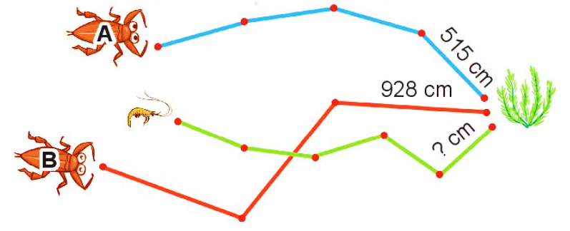
4
a) Hai con cà cuống A, B và tôm cùng bới đến chỗ cụm rong (như hình vẽ). Cà cuống A bơi theo đường gấp khúc gồm 4 đoạn bằng nhau, cà cuống B bơi theo đường gấp khúc gồm 3 đoạn bằng nhau. Hỏi quãng đường bơi của cà cuống nào ngắn hơn?
Quãng đường bơi của cà cuống A là:
2 060 m
515 x 4 = 2 060 (cm)
Quãng đường bơi của cà cuống B là:
928 x 3 = 2 784 (cm)
2 784 m
=> Quãng đường bơi của cà cuống A ngắn hơn.

Slide 14
4
b) Số ?
Quãng đường bơi của tôm là đường gấp khúc gồm 5 đoạn dài bằng nhau. Biết quãng đường tôm bơi dài bằng quãng đường bơi của cà cuống A.
Mỗi đoạn của đường gấp khúc đó dài cm.
?
412
2 060 m
2 060 cm : 5 = 412 cm
2 060 m
2 784 m

Slide 15
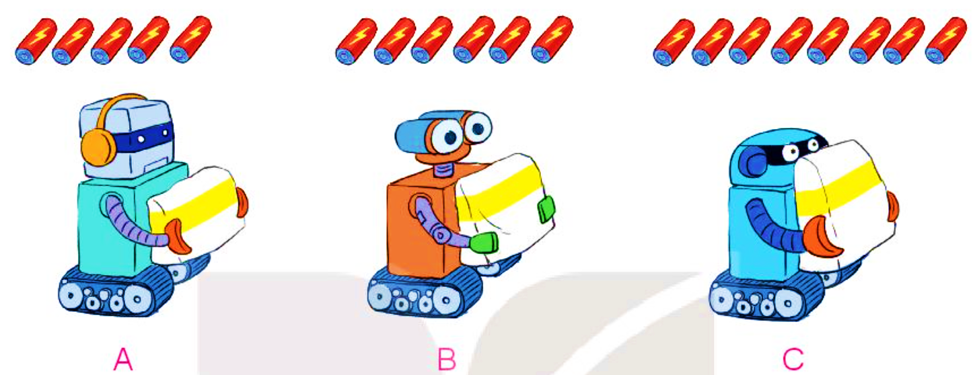
5
Biết 8 cục pin như nhau nặng 1 680 g. Mỗi rô-bốt chưa lắp pin có cân nặng 2 000 g.
a) Mỗi cục pin cân nặng bao nhiêu gam?
b) Sau khi lắp số pin như hình vẽ, rô-bốt nào nhẹ nhất và cân nặng bao nhiêu gam?
Bài giải
a) Mỗi cục pin cân nặng số gam là:
1 680 : 8 = 210 (g)
Đáp số: 201 g

Slide 16
5
Biết 8 cục pin như nhau nặng 1 680 g. Mỗi rô-bốt chưa lắp pin có cân nặng 2 000 g.
a) Mỗi cục pin cân nặng bao nhiêu gam?
b) Sau khi lắp số pin như hình vẽ, rô-bốt nào nhẹ nhất và cân nặng bao nhiêu gam?
b) Theo hình vẽ:
- Rô-bốt A được lắp 5 cục pin
- Rô-bốt B được lắp 6 cục pin
- Rô-bốt C được lắp 8 cục pin
=> Rô-bốt A nhẹ nhất.
2 000 g + 210 g x 5 = 3 050 g
Cân nặng sau khi lắp pin của rô-bốt A là:

